Slide 1
非工业能源统计制度培训
丰台区统计局
工业（能源）科
2013.12

Slide 2
非工业能源统计制度培训
内容：
一、报表目录及变化
二、能源统计原则
三、指标数据填报
四、澄清说明中存在的问题

Slide 3
报表目录及变化（P4页）
频度 | 表号 | 填报单位范围 | 备注
年报 | BJ105-1 | 公共机构单位 | 2013年报新增
 | BJ105-2 | 公共机构单位 | 部分指标做调整
季报 | BJ205-6 | 公共机构单位
 | BJ205-7 | 全部季报单位 | 4季度报一次
Notes:
注：通常意义上限额以上（四上）指有资质的建筑业、限额以上批发和零售业、住宿和餐饮业、房地产开发经营业法人单位和重点服务业法人单位，全部金融业单位。红色部分为完全新增报表
填报了定报的单位，也要再填报一次普查年报表，全部限上
新能源表不同于以往，这次纳入普查，注意是所有限上单位都填

Slide 4
报表目录及变化 时间归纳
频度 | 表号 | 企业上报截止时间
年报 | BJ105-1 | 2014年2月21日18时
 | BJ105-2
季报 | BJ205-6 | 季后9日18时
 | BJ205-7 | 4季度次年1月12日18时
注：上报时间若有临时变更，以变更后时间为准

Slide 5
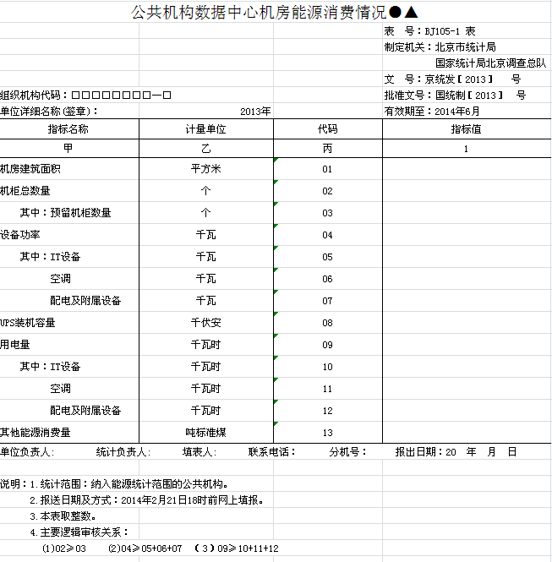
报表变化 表样
制度P5页
2013年年报新增表

Slide 6
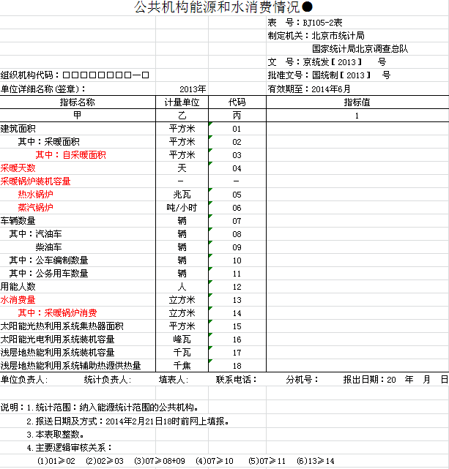
报表变化 表样
制度P6页
标红的部分是本年新增的指标
部分指标调整
Notes:
备注：标红的部分是本年新增的指标

Slide 7
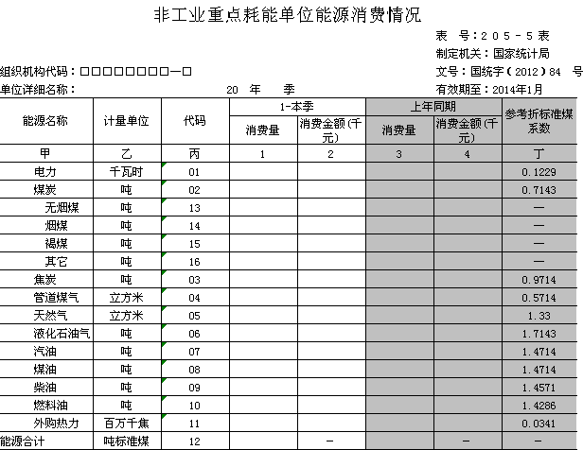
报表变化 表样
制度P7页
BJ205-6
上年同期数：新增单位自行填报；非新增单位自动带出，不能修改；
折标系数：不允许修改
所有能源品种消费量和金额必须同时填报
Notes:
表样变化两点：统一表式，均带同期数

Slide 8
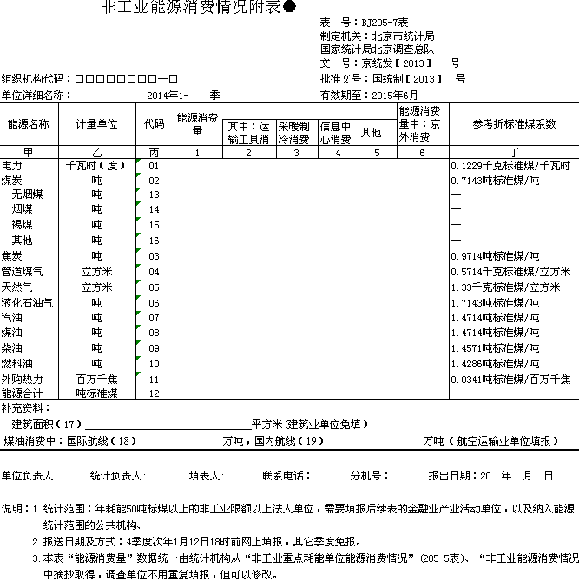
报表变化 表样
制度P8页
仅在4季度报一次

Slide 9
能源统计原则（P10页）
目前统计制度体系的基本原则，能源和水统计也遵循法人原则，即包括法人及所有产业活动单位（含京外）能源、水消费量；不能包括同级或下属法人及其它任何单位的消费量。能源、水统计原则上与其经济量统计的范围相同。
法人
原则
易错判断：外地、下级独立法人数据应扣除
Notes:
法人单位包含视同法人的单位，主要是垂直管理单位的跨地区分支机构，视同法人单位处理 具体可查看国统字2011 96号文件中详细的说明

Slide 10
能源统计原则
“谁”实际消费了能源，不管其有没有付款，不管需要不需要付款，不管何时付款，不管财务账目上有没有记录，只要能够取得（计量、推算、分摊）消费数据，就由“谁”统计其能源消费量
谁消费
谁统计

Slide 11
能源统计原则
“谁消费、谁统计”在实际中的应用
举例：甲单位把房屋出租给乙单位使用，甲单位是房屋出租方，乙单位是租户：
1、当甲未给乙安装计量仪表，又不能分清乙方消费量时（乙方只支付租金或物业费，不再单独支付水电等费用），那么水电等消费由甲统计，乙不统计。
2、当甲未给乙安装计量仪表，但能分清乙方消费量时（单独向乙收取水电等费用），那么水电等消费由乙统计，甲不统计。

Slide 12
能源统计原则
“谁消费、谁统计”在实际中的应用
3、当甲给乙安装了计量仪表，能分清乙方消费量时，则水电等消费由乙统计,甲不统计。
注意：对于先和能源供应部门（电力公司、自来水公司、燃气公司)结算能源费用，再向使用方收取费用的单位，不能统计使用方的能源消费，报表时应予以扣除。

Slide 13
能源统计原则
什么时间消费了能源就什么时间统计
不管能源的购进量是多少，不管消费凭证有没有到，不管补交、预交了多少，不管财务帐目上记录了多少，只能统计报告期内已经消费了的能源；
当报表时间已到而消费凭证未到，并且又不能确定当期具体消费量时，可以以上期或去年同期数据为依据合理预估本期消费量，但不能漏报。
何时使用
何时统计
Notes:
很多单位拿按照财务帐来填报会有问题？为什么，财务账户登记的方法与统计账户是不一致的，财务账户上的能源也许并不是本期所消耗的能源量

Slide 14
能源统计原则
需注意的问题：
1、不能把购进量当成消费量填报；
2、不能把预交、补交数量当成当前消费数量填报。
3、不能完全按照财务帐或会计账户数据来进行填报，因为财务账户上登记的能源也许并不是本期所消耗的能源量，可作为填报参考。
何时使用
何时统计
Notes:
很多单位拿按照财务帐来填报会有问题？为什么，财务账户登记的方法与统计账户是不一致的，财务账户上的能源也许并不是本期所消耗的能源量

Slide 15
指标数据填报 填报方法
BJ205-6 （制度P12页）
所有能源消费量均可以由自行抄表数据（自己计量数据）或能源供应部门提供的消费单据取得。
自己抄表
通过消费量和单价来计算金额
消费单据
一般消费量和金额都有
注意：采用的方式、口径要一致，要么抄表数据，要么单据的数据
Notes:
采用的方式，口径要一致，要么抄表数据，要么单据的数据，现在计量器具越来越完善，抄表的数据更符合统计要求，可以较准确反映出自然月自然季的真实数据，供应部门单据受结算时间不固定的影响。
“消费金额”指标的填报，可根据“购进金额”与“购进量”计算出购进单价，与消费量相乘，计算出“消费金额”。

Slide 16
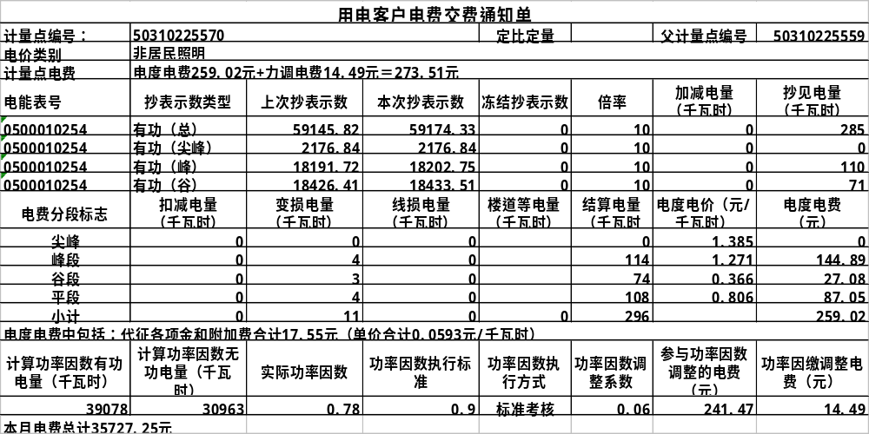
指标数据填报 电
每月用电量＝本单位当月所有的
《用电客户电费交费通知单》上
的“结算电量小计”之和。
结算电量
小计
某一张单子上本月电费总计
Notes:
发票上的消费量和金额总数与方法是对应地

Slide 17
指标数据填报 煤炭
煤炭：北京地区单位基本使用烟煤，其它煤品种使用极少。煤炭的其中项：其他是指蜂窝煤、煤球和煤饼等型煤
如何确定煤炭的品种
1.根据发票上煤的名称
2.作为锅炉燃料使用的多数是烟煤
3.如果无法确定所用煤炭的品种，填烟煤。
煤炭填报方式：（何时使用，何时填报）
（1）按实际称重填报：皮带秤、小推车
（2）根据购进量在报告期进行分摊
Notes:
计量方法：皮带秤，小推车

Slide 18
指标数据填报 天然气
1.根据燃气供应部门的交费单据填报，注意报告期完整
查表式：燃气公司定期抄表，提供消费单据；
2.根据抄表记录自行计算，每月抄表天数应一致
卡表式：买字预付款，与电卡类似，注意不能直接把购买量当成消费量填报
（1）用户在报告期可自行抄表记录数据
（2）根据购买量在报告期进行分摊
Notes:
不管表的类型如何，上面都有读数，都可以进行抄表和记录

Slide 19
指标数据填报 天然气
如何通过自行抄表数据（自己计量）填报？
举例：燃气表是插卡购字预付、每月剩余用量递减方式
（1）本月未进行充钱（字）：
本月消费量=上月抄表读数-本月抄表读数
例：上月表读数是1000，本月抄表读数600，那么
本月当月消费量就是1000-600=400
（2）本月进行过充钱（字）：
本月消费量=上月抄表读数+本月充卡数-本月抄表读数
例：上月表读数是1000，本月抄表读数是1200，期间充卡600，
本月消费量就是1000+600-1200=400
注：抄表时计量表上单位是立方米（字）还是金额，金额要反算消费量
本月、上月抄表要在同一天进行；电表、热计量表也是插卡预付费 形式的话，抄表的计算方法类似。

Slide 20
指标数据填报 液化石油气
消费量=实际消费罐数×单罐重量
1大罐（餐饮业、食堂用）=50千克
1中罐（家庭用）=15千克
1小罐（餐饮业用）=5千克
注意单位换算：1吨=1000千克
举例：某单位2013年液化石油气使用了5个大罐、6个中罐，该单位2013年液化石油气消费量应填报多少？
液化气消费量=5×50+6×15=340千克=0.34吨，不能取整为0。

Slide 21
指标数据填报 汽油 柴油
汽油 柴油：根据加油IC卡对帐单或消费发票（收据）数量填报，注意填报当期消费量
汽油、柴油只统计调查单位公车消费量。私家车，不管公用私用油料一律不计入消费量。
租赁使用的车辆“谁加油谁统计”

Slide 22
指标数据填报 汽油 柴油
使用加油IC卡单位应到中石化、中石油索要“IC卡对账单”，条件具备的单位可用以下电话和网址取得数据：(P14页）
中石化：
电话：95105888 网址:http://www.saclub.com.cn
中石油：
电话：95504 网址: http://www.95504.net

Slide 23
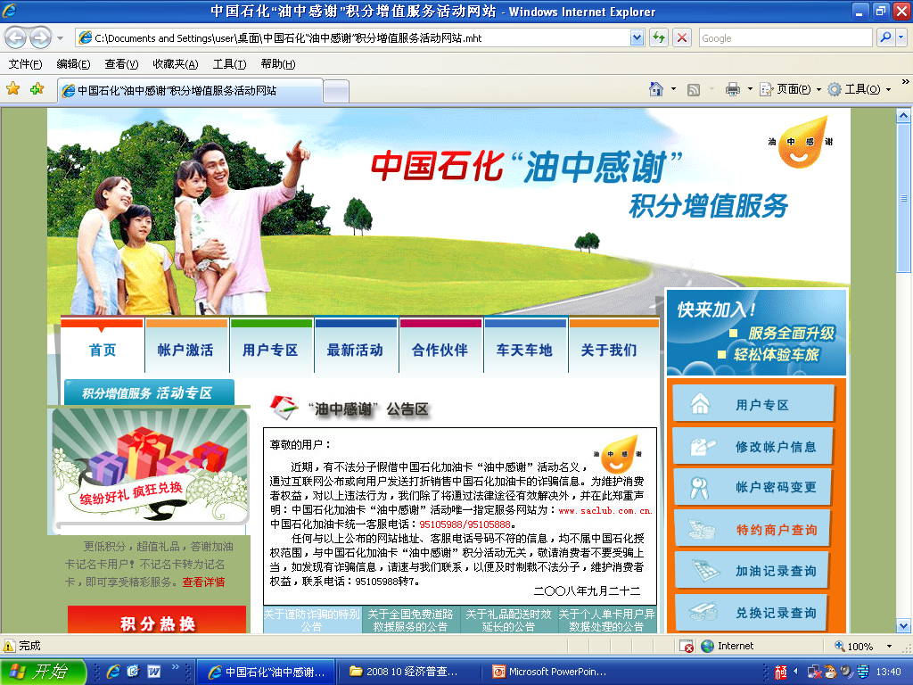
指标数据填报 汽油 柴油
例：根据加油IC卡对账单计算当月（季）消费量

Slide 24
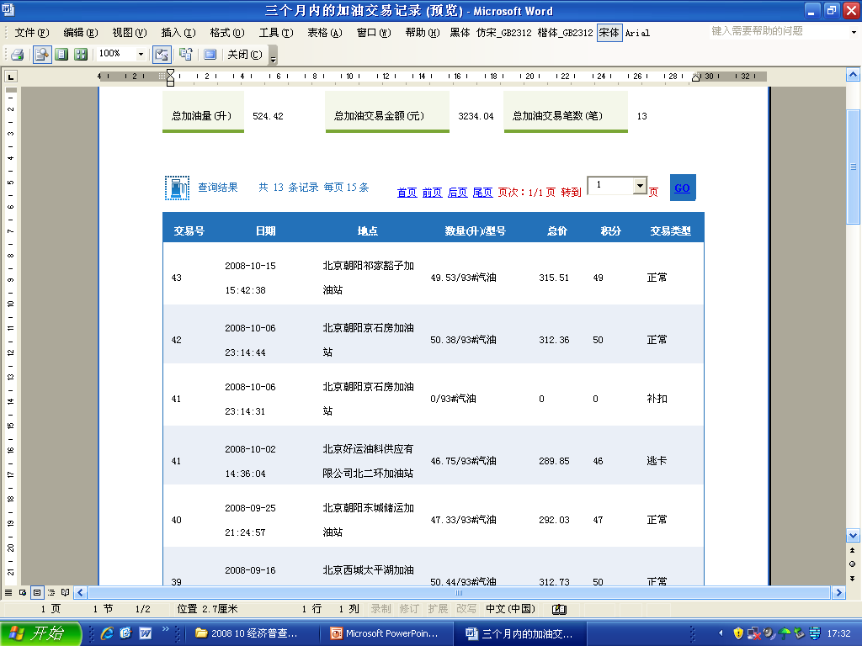
指标数据填报 汽油 柴油
例：10月汽油消耗量=46.75+50.38+49.53=146.66升=0.11吨
消费金额=289.85+312.36+315.51=917.72元=0.92千元

Slide 25
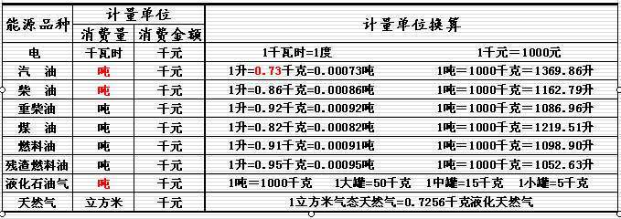
指标数据填报 单位换算
填报时应进行单位换算，注意保留两位小数
举例：（1）汽油消费量17716升=17716×0.00073=12.93吨
（2）柴油消费量100升=100×0.00086=0.09吨，不能取整填0

Slide 26
指标数据填报 外购热力
外购热力费用是调查单位在报告期内应向供热单位缴纳的采暖等热力消费的费用；不是实际支付的费用。
不包括：1、自备锅炉的燃料消费(自供暖或烧热水锅炉消费的天然
气、柴油、 煤、电等)；
2、为往年补交的热力费用、为下年预交的费用；
3、给职工个人报销的取暖费用。
如果当期已经消费，但还未实际支付热力费用，按应交数填报。
填报四季度报表时,需填报一个采暖期（11月15日-次年3月15日）
应交的费用。
Notes:
了解一下本单位是否已经实现热计量

Slide 27
指标数据填报 外购热力
填报定期报表时一季度要进行分劈：
一季度费用＝全年采暖费用÷全年采暖月数（4个月）×当季采暖月数（2.5个月）
一季度消费量＝一季度费用（元）÷52
注意：1、消费量和消费金额必须同时填报
（2013年年报）消费量＝消费金额（元）÷50
(2014年定报）消费量＝消费金额（元）÷52
2、除采暖还有外购热力（蒸汽）用于生产或生活的单位，应该按实际消费情况计入本单位当季外购热力费用。如有计量，则应按实际计量的热量填报，1吨蒸汽=2.51百万千焦；如果没有计量，可以按照金额折算。
Notes:
了解一下本单位是否已经实现热计量

Slide 28
指标数据填报 外购热力
举例：某单位共有2000平米供暖面积，按照面积缴纳供暖费用，每个采暖季应交6万元,该单位2013年四季度和2014年一季度外购热力应该怎么填？
（1）2013年四季度
金额： 60000/1000=60千元
消费量：60000/50=1200百万千焦
（2）2014年一季度季报
金额： 60千元/4*2.5=37.5千元
消费量：37.5*1000/52=721.15百万千焦
Notes:
综合举例说明

Slide 29
指标数据填报 外购热力
热力计量情况 | 热力消费量 （百万千焦） | 热力消费金额 （千元） | 热力单价 (元/百万千焦)
完全实现 热计量 | 按计量的量填报 | 热力基价金额+热计量 量的金额（参考价55 元/百万千焦） | 一般大于60
完全没有 实现热计量 | 用金额（元）÷50（52） | 按实际消费热力金额 填报 | 50（52）
部分实现 热计量 | 已实现热计量消费量+未实 现热计量消费金额（元）÷50（52） | 已实现热计量消费金 额＋未实现热计量消 费金额 | 一般大于50（52）
热计量表计量单位：通常吉焦（百万千焦），1千瓦时＝0.0036百万千焦
热计量基价：（1）一般只针对采暖季收取；（2）一般按面积收取，如18元/平米；
Notes:
了解一下本单位是否已经实现热计量
补充说明：单位购买计量的是蒸汽（吨），则按照1吨蒸汽=2.51百万千焦计算

Slide 30
指标数据填报 外购热力
关于中央空调制冷费热力填报的问题：
自用中央空调采暖制冷的调查单位，统计中央空调消费的（电、天然气、热力等）能源。
外购中央空调采暖制冷的调查单位：所缴中央空调“制冷费”，原则上不应填报外购热力。只有该单位年度采暖和制冷为一笔费用且不易划分时 ，才填入外购热力。

Slide 31
指标数据填报 注意事项
1、消费量、金额均保留两位小数，金额含税。
2、汽油、柴油、液化石油气计量单位为吨，注意换算。
3、若年报填报了取暖用外购热力，一季度应进行分摊；
二、三季度应无取暖用外购热力消费。
4、不能把购买量当成消费量填报，要对购买量进行合理分摊。
5、各能源品种单价应在合理范围内
6、本表数据均为累计数
7、保存原始资料，并依据原始资料建立完整的统计台账。

Slide 32
指标数据填报 近期新增内容
BJ205-7表制度P14页
能源消费量摘抄于BJ205-6表，自动带出数据。
运输工具消费是指本单位各种车辆的消费。包括公务车及其他用途的车辆：如班车、买菜车；环卫部门使用的清扫车，除雪车，洒水车，叉车等。
运输工具消费涉及的能源品种：汽油、柴油等
采暖制冷消费不要漏填，交取暖费的填“外购热力”；自供暖的填“煤炭、天然气、柴油等”

Slide 33
指标数据填报 近期新增内容
信息中心消费（只填电）：调查单位报告期内信息中心（数据中心、交换中心）机房的电力消费量，其它能源消费不单独统计。
建筑面积：指调查单位生产经营、办公场所建筑面积，不包括露天场地和职工住宅。
建筑面积与能源和水的统计范围、口径一致。水电统到哪里建筑面积就统到哪里。
Notes:
备注：如果承租方的水电费用全部包含在出租方的物业费用中，且无法得到水电消费的情况，则水电由出租方统计，建筑面积也由出租方统计

Slide 34
指标数据填报 近期新增内容
2013年年报新增表
提示：本表专业性较强，建议由本单位信息化管理人员协助填报。
没有数据中心机房的单位报空表。

Slide 35
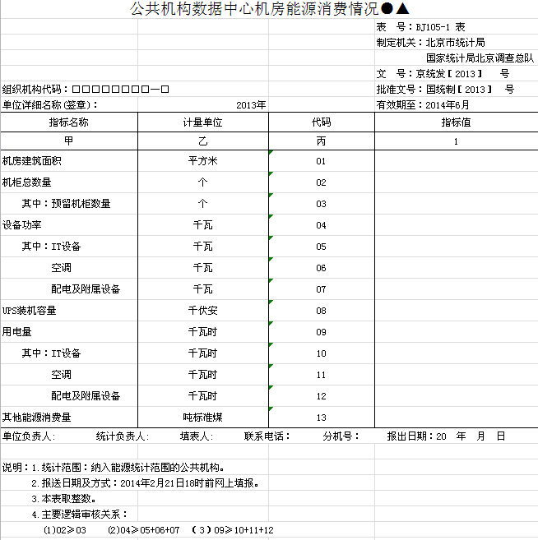
指标数据填报 近期新增内容
指标解释见制度P11页
公共机构年报
机房建筑面积：指调查单位的数据中心机房使用及其配套用房的建筑面积；没有机房实际面积的单位可估算填报。
用电量：指调查单位的数据中心机房的各种设备和照明用电量，与BJ205-7表“信息中心消费”口径一致
机房没有安装独立电表的单位可按照一定比例分劈

Slide 36
指标数据填报 近期新增内容
BJ105-2表调整部分
指标解释见制度P11页
公共机构年报
建筑面积:与BJ205-7表建筑面积口径一致;
采暖面积:指调查单位经营、办公使用的实施供暖保障（包括集中供暖和自供暖）的建筑面积
集中供暖单位填报：
采暖面积
采暖天数

Slide 37
指标数据填报 近期新增内容
BJ105-2表调整部分
公共机构年报
自供暖单位除采暖面积、采暖天数外还需填报：
自采暖面积：指由本单位独立供暖的建筑面积
采暖锅炉装机容量： 指调查单位采暖锅炉设备的额定功率，分为热水和蒸汽锅炉，计量单位不同

Slide 38
指标数据填报 近期新增内容
BJ105-2表
公共机构年报
公车编制数量：指经主管部门核定的配置数量。
公务用车数量：不包括班车等其他用途车辆。
用能人数：指调查单位报告期内的平均用能人数，包括在岗在编（注册）人员、长期聘（借）的编外工作人员和工勤人员人数，注意计算方法。
水消费量：指调查单位消费的各种水的数量
自供暖单位需填报其中项：采暖锅炉消费的水量
Notes:
学校等培训机构还应包括在校学生和临时接受培训人员；医疗及社会福利机构包括接受医疗等服务的人员；对外服务的公共机构包括对外接待的人员。
计算方法：平均用能人数= 报告期内12个月平均用能人数之和/12
其中：月平均用能人数= 月内每天实有的全部人数之和/日历日数 对人员增减变动很小的单位，可用（月初人数+月末人数）/日历日数

Slide 39
指标数据填报
太阳能光热利用系统：指将太阳辐射能转换成热能以加热水的装置系统。只要有太阳能热水集中供应装置、太阳能热水器等就要填报。
集热器面积：指实际在用的集热器面积，通过项目安装资料获取或进行测量计算。
太阳能光电利用系统：通过光伏发电或光化学效应把太阳辐射能转化为电能的装置系统。装机容量是指在标准条件下所输出的最大功率。
浅层地热能利用系统：指以土壤、地下水、污水等作为热源，通过高效热泵机组向建筑物供热或供冷的装置，包括土壤源热泵，地下水源热泵，污水、再生水源热泵等。

Slide 40
澄清说明中存在的问题
（1）说明内容无实际意义，简单重复审核说明
-经核实数据无误
-今年情况就是这样
-情况属实，确实如此 等等
（2）说明含糊、泛泛
-成功实施节能降耗
-采取一系列措施等等
澄清说明应写明具体原因

Slide 41
澄清说明中存在的问题
例
错误提示：柴油消费量与去年同期差距大，请核实。本期【1000】，去年同期【1800】
澄清说明示例
①柴油消费量属实
②今年采取节能措施
（3）我单位柴油主要是施工机械使用，今年工程量少，施工机械使用少，造成柴油消费减少。

Slide 42
澄清说明中存在的问题
（3）说明与错误不匹配
例
错误提示：电力消费两期差距大，本期##，去年同期##。
澄清说明示例
①夏季空调用电量大，所以与上期差距大。
②今年新增加了条生产线，所以电力消费量较同期大。

Slide 43
澄清说明中存在的问题
（4）说明不完整
例
错误提示：电力消费量不应为0，请核实。
澄清说明示例
①我公司无电表，物业公司不能提供数据，无法单独计量。（需说明物业公司的名称和组织机构代码）
②因我单位的电力消费量由丰台区政府机关事务管理处（组织机构代码）统一核算，不能单独核算，故消费量为0。

Slide 44
澄清说明中存在的问题
归纳 要想写好澄清说明，弄明白以下几个概念非常重要：本期；去年同期；上期
平台错误信息示例：
1、电力消费量本期与去年同期差距大，请核实。本期[60290.0];去年同期[19541.0]
2、液化石油气消费金额应：本期＞上期(应报1至本季累计数据)
3、上年同期天然气消费金额应：本期＞上期(应报1至本季累计数据)
例

Slide 45
提示
2013年4季度报表：
BJ205-6表 12月27日开网
2014年1月9日18时关网
BJ205-7表 12月27日开网
2014年1月12日18时关网

Slide 46
谢谢
Tel: 63629567 63629533
崔春梅 梁中申

